Slide 1
第1章 微型计算机基本结构及信息表示（一) 1.1~1.2
课程导引
1.1 微型计算机概述
1.2 微机原理的实践选型
Notes:
标题封面

Slide 2
课程导引
1．学什么？
课程主要目的在于从底层开始理解微型计算机是如何工作的，属于计算机、人工智能、电子信息、自动化等理工类本科专业的专业基础课程。
在理论层面，要理解微型计算机的基本工作原理；
在实践层面，要运用直接与硬件打交道的汇编语言进行编程，理解计算机程序基本运行过程。
本课程学习微型计算机的基本结构、信息表示、系统时钟、三总线、硬件系统、指令系统、汇编语言框架和汇编程序设计方法，学习微型计算机的存储器、串行通信接口、中断系统、定时器、模数与数模转换、直接存储器存取等，并可以通过汇编语言编程体会其中的工作过程，为高级语言程序设计、微型计算机应用系统软硬件设计、嵌入式人工智能等提供知识基础。
Notes:
文字说明

Slide 3
2．为什么要学？
由于本课程是运用面向机器的汇编语言，从底层透明理解微型计算机运行的基本原理及其与外界的基本接口方式，属于计算机类、电子类、自动化类、人工智能类等专业的基础性课程，是功底性课程，因此通过本课程的学习，可为计算机应用、软件编程、软硬件协同开发等打下坚实基础。
3．如何学？——“勤”
（1）学习过程：预习——花20分钟左右浏览课本；听课——准备好笔、纸质笔记本或草稿纸，脑手联动；课后——及时仔细看书、梳理札记、完成作业，当天完成当天任务；实验——勤动手；期中、期末复习——收拢知识
（2）电子札记：按照模板，严格遵守排版格式，及时梳理知识要点；札记包含时间记录、知识总结、习题、实验报告等内容
（3）勤问：学问学问，一要学，二要问，要克服“不问” 之惯性，问老师、问同学
Notes:
文字说明

Slide 4
4．教学用书
王宜怀，李庆利，冯德旺. 微型计算机原理及应用——基于Arm微处理器[M]. 北京：人民邮电出版社，2020.
5．实验套件
AHL-MCP
6．网上电子资源
百度搜索“苏州大学嵌入式学习社区”：→“金葫芦专区”→“微机原理”
Notes:
文字说明

Slide 5
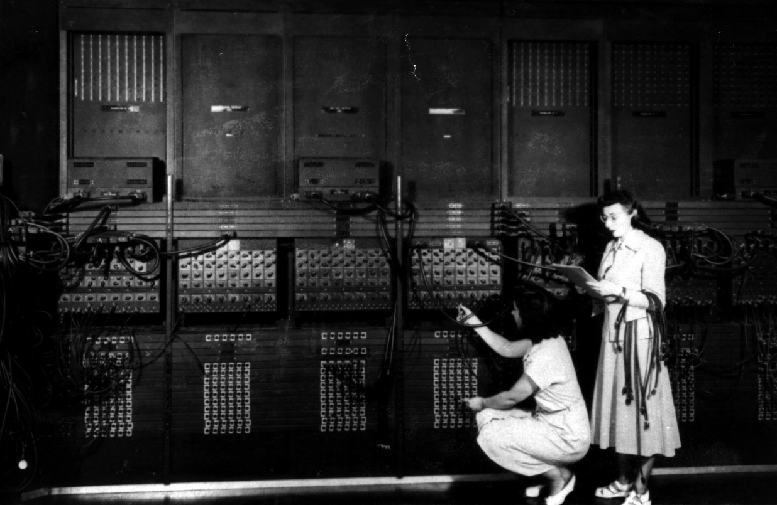
1.1 微型计算机概述
1.1.1 初识微型计算机
1．世界上第一台电子计算机
1946年，诞生了世界上第一台电子数字计算机（ENIAC），它由美国宾夕法尼亚大学莫尔电工学院制造，重达30t，总体积约90m³，占地170m²，耗电140kW，运算速度为每秒5000次加法，标志着计算机时代开始，最初主要是军方用于弹道计算。
Notes:
文字说明

Slide 6
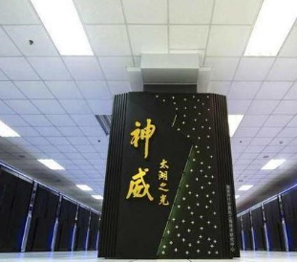
2．计算机的种类
早期根据运算速度、体积大小、存储器大小、输入输出能力等指标，分为巨型机、大型机、小型机、微型机等四个种类。今天，微型计算机向更广泛的应用拓展。性能介于巨型机（超级计算机）与微型机中间的计算机，其性价比不断提高，目标定位是服务于企业、网络及通信等领域。
（1）超级计算机
超级计算机主要特点是高速度和大容量，我国的太湖之光运算速度达到12亿亿次/秒，美国的Summit运算速度达到20亿亿次/秒。有的需要超过足球场大小的机房，有的耗电超过一个县城用电量。主要用于科学与工程计算，服务于中长期天气预报、卫星图像处理、大数据处理等领域。
Notes:
文字说明

Slide 7
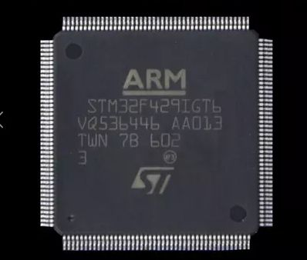
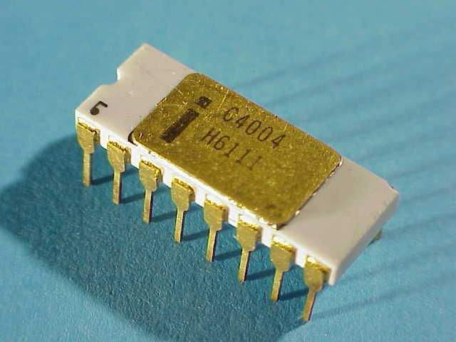
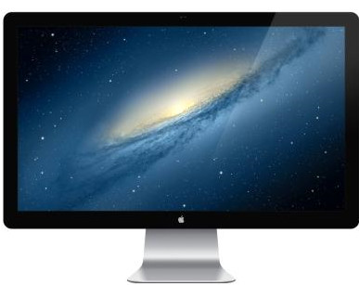
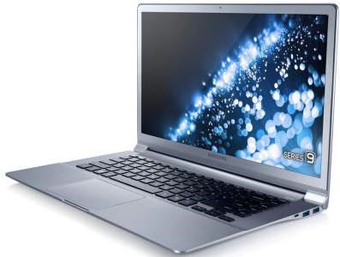
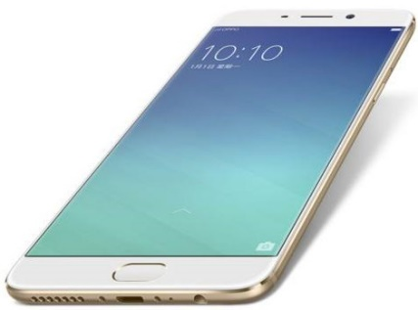
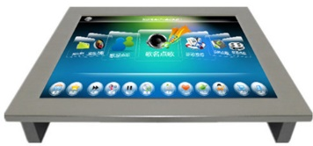
（2）微型计算机
从1946年计算机发明到1971年第一个微处理器的出现，整整过去了25年。
微型计算机是以微处理器为核心，以地址总线、数据总线、控制总线为基础，连接内存储器、输入/输出接口电路，以及相应的辅助电路而形成种类繁多应用广泛的电子计算机。
把微机集成在一个芯片上被称为嵌入式微型计算机，它不以独立的计算机面目出现在人们视野中，而是隐含在各类电子产品中如手机、平板电脑等等。
在微型计算机的基础上，配以相应的其他专用电路，以及电源、显示器、机箱，配备操作系统、高级语言和多种软件工具而形成的系统，叫做微型计算机系统，个人计算机（Personal Computer，PC）就是最常见的微型计算机系统，简称PC机。
Notes:
文字说明

Slide 8
1.1.2 微型计算机发展简史
1．微型计算机的开端
1971年，Intel推出了世界上第一个商用4位微处理器有45条指令，速度约0.05MIPS （Million Instructions Per Second，每秒百万条指令）。
2．微型计算机的初步发展
1974-1984，Intel的8080、8086，MCS-51等，有两条线路：通用计算机与嵌入式计算机两种模式。Arm出现，改变了嵌入式计算机发展模式。目前RISC-V正在逐步推广。
3．微型计算机的无处不在
可以举出无数微型计算机应用的例子
Notes:
文字说明

Slide 9
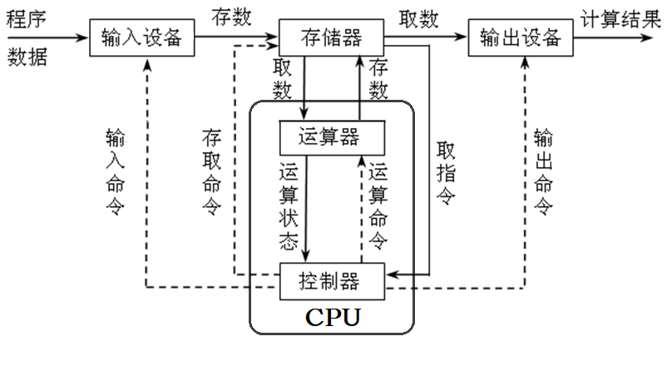
1.1.3 微型计算机的冯·诺依曼结构框图（重点）
1. CPU:运算器与控制器和在一起，称为中央处理器CPU。它是从外部设备获得数据，通过加工、处理，再把处理结果送到CPU的外部世界。从功能角度看，CPU包含运算器、寄存器和控制器。从编程角度看，CPU包含寄存器与可执行的指令系统。
2．存储器:存储器是用来存储数据和指令的记忆部件。从编程角度看，存储器就是地址单元，从功能上说，存储器分为许多种类。
3．输入设备与输出设备:输入设备是向计算机输入信息的设备，如键盘、鼠标等。输出设备是计算机把处理结果以人能识别的数字、符号等形式表达出来的设备，如显示器、打印机等。
特别提示：冯·诺依曼结构：指令和数据存储器统一编址，哈佛结构：指令和数据存储器分开编址
Notes:
文字说明

Slide 10
1.1.4 微型计算机中的三总线：地址、数据与控制（重点）
与车辆的通行需要道路一样，计算机中各个部件之间的信息传输也需要通过电子线路进行，这些线路被称为计算机中的总线。
总线（Bus）是计算机系统中各个部件之间信息传送的公共通路，是一种物理连接。按照计算机所传输的信息种类，总线主要有地址总线（Address Bus，AB）、数据总线（Data Bus，DB）和控制总线（Control Bus，CB），就是通常意义上的计算机内的三总线，也称为系统总线。CPU与存储器、I/O接口之间的连接需要通过三总线。
计算机中总线也有类似市内道路及城市之间道路之分，性能上也各异，不同类型、不同性能的总线，构成了计算机系统内部的通信连接。
Notes:
文字说明

Slide 11
1．地址总线
CPU通过它寻找存储器单元（房间号码）。
特别提示：地址的计算方法
【练习1-1】 4GB是如何算出来的？（地址线条数与寻址空间的计算方法）
【练习1-2】1TB=1KGB，需要多少根地址线？
2．数据总线
CPU通过它发送数据到存储器单元，或取出存储单元中数据到CPU中。
特别提示：机器字长
3．控制总线
控制着CPU访问存储器动作过程。
特别提示：控制器协调CPU对存储单元的访问，理解书中例子
Notes:
文字说明

Slide 12
1.1.5 计算机执行指令的简明过程（难点）
（1）取出指令。以程序计数器PC中的值为地址，从主存中取出要执行的指。
（2）译码。把指令翻译成CPU内部的微动作序列。（3）取操作数。若指令需要从数据存储器取数，此阶段进行。
（4）执行指令。如，若完成一个加法运算，CPU内的算术逻辑单元ALU将被连接到一组输入和一组输出，输入端提供相加的数值，输出端将含有最后的运算结果输出。
（5）数据写回。通常把执行指令阶段的运行结果写到CPU内部寄存器中，以便被后续的指令快速地存取，
（6）继续执行下一条指令。
Notes:
文字说明

Slide 13
1.2 微机原理的实践选型
1.2.1 微机原理实践选型的困惑
微机原理教学的主要目的是运用面向机器的汇编语言，从底层透明理解微型计算机运行的基本原理及其与外界的基本接口方式。要达到这一目标，必须进行具备可以实际动手的基本实验设备。
长期以来，我国的大部分微机原理教学选用1978年Intel开始推出16位8086微处理器，一些学校配有专门“微机原理实验箱”，内含串行通信接口芯片8251、8位模数接口芯片ADC089、8位数模转换芯片DAC0832、并行接口芯片8255、定时器接口芯片8253、键盘接口芯片8279等等。今天，主芯片和所有接口芯片早已不生产了，一些学校改用模拟方式进行教学。在芯片选型、器件更新、教材更新、实验体系的更新、教学素材的更新等等，成为实践选型的困惑。
Notes:
文字说明

Slide 14
1.2.2 微机原理实践选型的基本原则
微机原理教学具有基础属性、实践属性与发展属性。满足这三个属性，是微机原理教学芯片选型的基本原则。
1.2.3 AHL-MCP微机原理实践平台概述
1．选择Arm Cortex-M微处理器作为微机原理教学蓝本的缘由
Arm Cortex-M微处理器满足微机原理教学的基础属性、实践属性与发展属性。
Notes:
文字说明

Slide 15
2．AHL-MCP微机原理实践平台简介
（1）硬件部分（附录一）
（2）软件部分（附录二）
（3）电子教学资源：
http://sumcu.suda.edu.cn→“金葫芦专区”→“微机原理”
Notes:
文字说明

Slide 16
本讲作业：1~5

